Slide 1
Eheytyspolitiikka

Slide 2
Taustaa
Politiikassa vaikuttivat maltillinen porvaristo ja SDP, sekä presidentti Ståhlberg
Jo sisällissodan alla säädetyt lait 8-tunnin työajasta ja kunnallislaista lisäsivät työväestön tyytyväisyyttä
1920-ja 30-lukujen talouskasvu nosti yleistä elintasoa
→ Vihreän kullan maa

Slide 3
Eheytystä
Punavankien armahdus
Torpparilaki & Lex Kallio
Oppivelvollisuuslaki
Kielilaki
Yleinen asevelvollisuus
Progressiivinen verotus
Punamultahallitus 1937

Slide 4
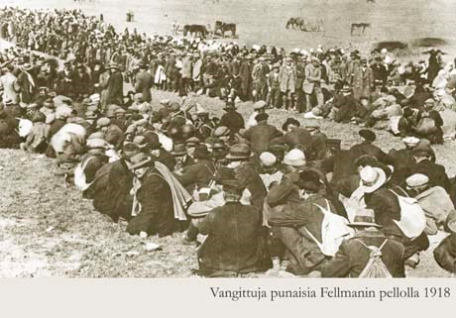
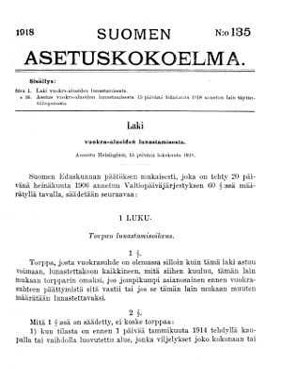
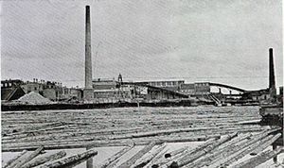

Slide 5
